Slide 1
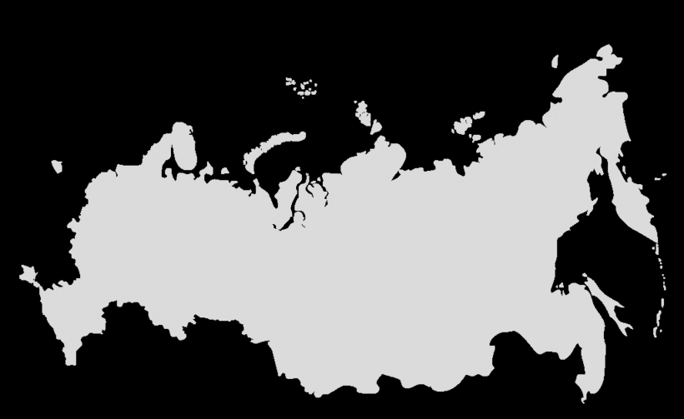
вСЕРОССИЙСКИЙ НАУЧНО-ИССЛЕДОВАТЕЛЬСКИЙ ИНСТИТУТ ТРУДА МИНИСТЕРСТВА ТРУДА И СОЦИАЛЬНОЙ ЗАЩИТЫ РОССИЙСКОЙ ФЕДЕРАЦИИ
СТРАТЕГИЧЕСКИЙ МОНИТОРИНГ РЫНКА ТРУДА В РОССИЙСКОЙ ФЕДЕРАЦИИ
А.С. Опрятнов,
д.э.н., профессор,
Аналитик лаборатории
мониторинга и моделирования
в социально-трудовой сфере
ФГБУ «ВНИИ труда» Минтруда России
Москва, Россия – 2022

Slide 2
Мониторинг как инструмент системного рассмотрения социально-трудового явления; процесса
Мониторинг - система постоянного наблюдения за явлениями и процессами, проходящими в окружающей среде и обществе, результаты которого служат для обоснования управленческих решений.
Функции мониторинга
познавательная
исследовательская
методическая
диагностическая
коррекционная
мотивационная
мониторинг как средство получения нового знания об управляемых объектах и процессах
мониторинг как средство информационно-аналитической поддержки управления

Slide 3
Преимущества мониторинга
Позволяет более наглядно представить тенденции, динамику наблюдаемых явлений и процессов;
Создается наглядная картина происходящего;
Возможность отслеживать риски и управлять ими непосредственно в момент возникновения;
Одновременный мониторинг нескольких схожих объектов позволяет проводить более качественный сравнительный анализ;
Мониторинг в долгосрочной перспективе облегчает понимание ситуации и дает возможность для прогнозирования анализируемых процессов и явлений;
Мониторинг эффективен для оценки прогресса или для репрезентации достижения каких-либо целевых показателей.

Slide 4
Оперативный региональный мониторинг
Регулярный сбор информации о ситуации на предприятиях и в отраслях Российской Федерации;
Анализируемые показатели:
Динамика принятых и уволенных сотрудников;
Численность работников в режимах неполной занятости;
Численность безработных;
Количество вакансий.
Включение в мониторинг регионального разреза рынка труда Российской Федерации для точечного определения и воздействия на возникающие риски;
Анализ движения рабочей силы, существующего спроса и предложения на рынке труда;
Ранжирование субъектов, отраслей и предприятий по анализируемым показателям на регулярной основе.

Slide 5
Оперативный региональный мониторинг на 1 августа 2022 года
Регион | Численность предполагаемых к увольнению
Всего | 75063
Москва | 10430
Санкт-Петербург | 4372
Московская область | 4107
Курганская область | 3091
Пермский край | 2117
Ханты-Мансийский автономный округ - Югра | 1991
Республика Дагестан | 1844
Республика Крым | 1614
Свердловская область | 1556
Республика Татарстан | 1405

Slide 6
Мониторинг рынка труда в период пандемии COVID-19
Мониторинг численности занятых и безработных по субъектам Российской Федерации и отраслям экономики. информации о численности занятых и численности безработных на ежемесячной основе;
Ранжирование субъектов по росту занятости и снижению безработицы;
Выявление субъектов со значительным изменением какого-либо показателя;
Подробное исследование субъектов с продолжительным снижением занятости;
Представление рисков и возможных проблем в субъектах Российской Федерации потенциально влияющих на региональный рынок труда

Slide 7
Мониторинг рынка труда в период пандемии COVID-19 (Краснодарский край)
Перечень показателей | Целевой показатель | июль-сентябрь 2020 | октябрь-декабрь 2020 | декабрь 2020 – февраль 2021 | январь – март 2021 | февраль – апрель 2021 | март – май 2021 | апрель – июнь 2021 | май –июль 2021 | Динамика (март-май/февраль-апрель) |  |  | Динамика (апрель-июнь/март-май) |  |  | Динамика (май-июль/апрель-июнь)
 |  |  |  |  |  |  |  |  |  | тыс. чел. | % | п.п. | тыс. чел. | % | п.п. | тыс. чел. | % | п.п.
Численность занятых, тыс. чел. | 2670,9 | 2607,2 | 2666,2 | 2673,5 | 2664,5 | 2684,8 | 2655,8 | 2638,8 | 2615,8 | -29,0 | -1,1 |  | -17,0 | -0,6 |  | -23,0 | -0,9
Достижение целевого показателя по численности занятых, % |  | 97,6 | 99,8 | 100,1 | 99,8 | 100,5 | 99,4 | 98,8 | 97,9 |  |  | -1,1 |  |  | -0,6 |  |  | -0,9
Место региона в рейтинге субъектов по величине показателя достижения целевого значения численности занятых |  | 53 место | 22 место | 16 место | 20 место | 11 место | 40 место | 60 место | 74 место
Численность безработных (по методологии МОТ), тыс. чел. |  | 162,5 | 160,2 | 159,3 | 156,9 | 154,7 | 149,2 | 145,2 | 140,4 | -5,5 | -3,6 |  | -4,0 | -2,7 |  | -4,8 | -3,3
Уровень безработицы (по методологии МОТ), % |  | 5,9 | 5,7 | 5,6 | 5,6 | 5,4 | 5,3 | 5,2 | 5,1 |  |  | -0,1 |  |  | -0,1 |  |  | -0,1
Место региона в рейтинге субъектов по величине показателя уровня безработицы |  | 34 место | 33 место | 37 место | 41 место | 40 место | 46 место | 49 место | 51 место

Slide 8
Отраслевой мониторинг в период пандемии COVID-19
 | Изменение численности занятых в 2020 году относительно 2019 года |  | Изменение численности безработных в 2020 году относительно 2019 года |  | Переход в экономическую неактивность
 | В тыс. чел. | в % | В тыс. чел. | в % | В тыс. чел.
Добыча полезных ископаемых | -22,0 | -1,3 | 7,0 | 14,8 | -15,0
Обрабатывающие производства | -239,4 | -2,3 | 70,4 | 17,6 | -169,0
Строительство | -316,1 | -6,4 | 62,8 | 25,4 | -253,3
Торговля оптовая и розничная; ремонт автотранспортных средств и мотоциклов, деятельность гостиниц и предприятий общественного питания | -474,0 | -3,6 | 250,2 | 37,0 | -223,8
Транспортировка и хранение, деятельность в области информации и связи | -44,2 | -0,6 | 55,3 | 24,2 | 11,1
Деятельность финансовая и страховая, деятельность по операциям с недвижимым имуществом | -7,8 | -0,3 | 40,5 | 41,3 | 32,7
Образование | -165 | -2,4 | 49,0 | 31,5 | -116,0
Деятельность в области здравоохранения и социальных услуг | -194,9 | -3,4 | 27,1 | 25,7 | -167,8

Slide 9
Основные проблемы и недостатки мониторинга
Недостоверность данных, их низкое качество;
Редкое предоставление данных по каким-либо явлениям; процессам, недостаток статистических данных;
Изменение формата предоставления данных значительно усложняет мониторинг;
Мониторинг требует регулярного наблюдения, разрывы во времени искажают общую картину;
Специалист, проводящий мониторинг должен обладать соответствующими компетенциями.

Slide 10
Спасибо за внимание!

